Slide 1
Подготовила преподаватель С. А. Холодкова Арзамас, 2014
Татьянин день

Slide 6
Наша Таня громко плачет,
Уронила в речку мячик,
Тихо, Танечка, не плачь,
Не утонет в речке мяч.
А. Барто

Slide 9
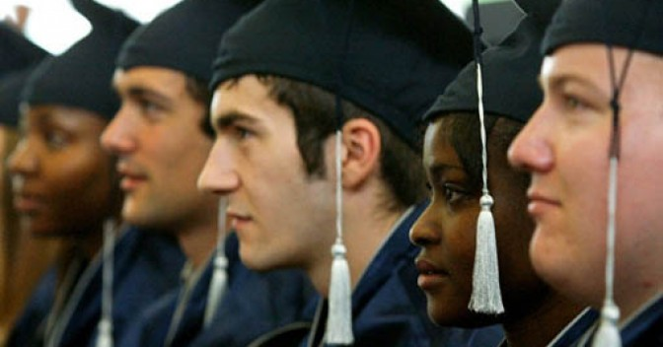
Дорога, канифоль, лампочка, каникулы, вермишель, стулья, антракт, обсуждение, капуста, творчество, приглашение, хозяйство, вариант, квадрат, достоинство

Slide 11
Желаем счастья и добра, Чтоб жизнь, как день, была светла, Чтоб только радость без тревог Переступала ваш порог!

Slide 12
Спасибо за участие и внимание!!!

